Slide 1
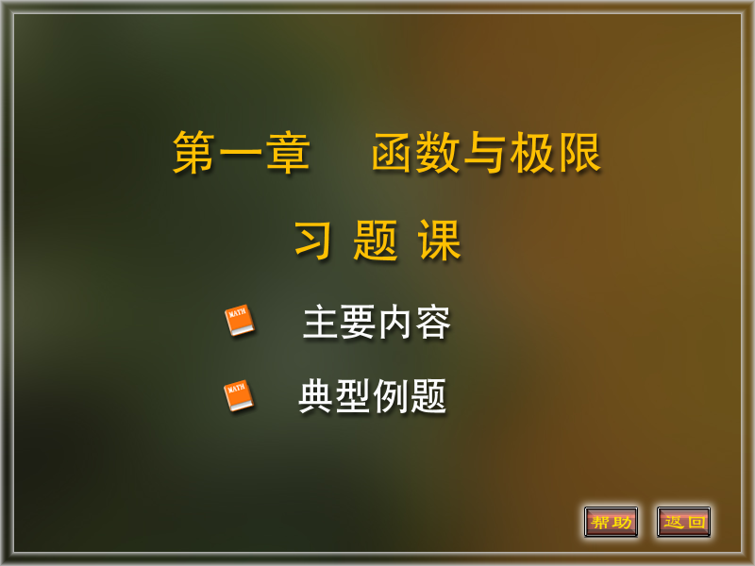

Slide 2
一、主要内容
（一）函数的定义
（二）极限的概念
（三）连续的概念

Slide 3
基本初等函数
函 数
的定义
函 数
的性质
单值与多值
奇偶性
单调性
有界性
周期性
复合函数
初等函数
反函数
隐函数
双曲函数与
反双曲函数
反函数与直接
函数之间关系

Slide 4
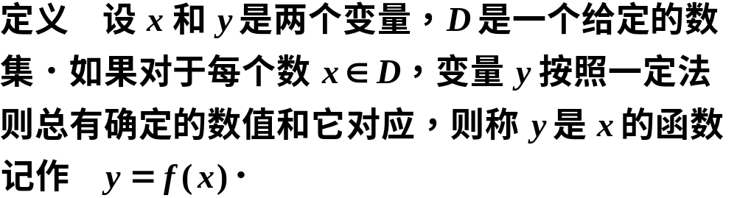
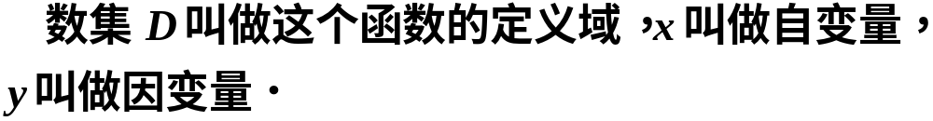
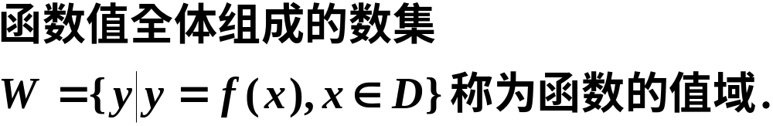
1、函数的定义

Slide 5
函数的分类
有理函数
有理整函数(多项式函数)
代数函数
有理分函数(分式函数)
初等函数
无理函数
函数
超越函数
非初等函数(分段函数,有无穷多项等函数)

Slide 6
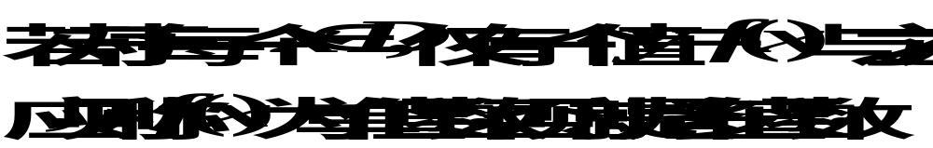





2、函数的性质
(1) 单值性与多值性:

Slide 7


(2) 函数的奇偶性:
y
o
x
偶函数
奇函数

Slide 8



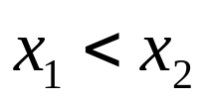
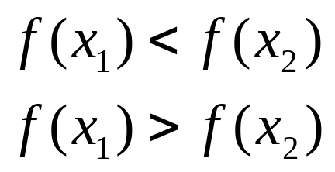





(3) 函数的单调性:
设函数f(x)的定义域为D，区间I D，如果对于区间I上任意两点 及 ，当 时，恒有：
(1) ,则称函数 在区间I上是单调增加的；
或(2) , 则称函数 在区间I上是单调递减的；
单调增加和单调减少的函数统称为单调函数。

Slide 9
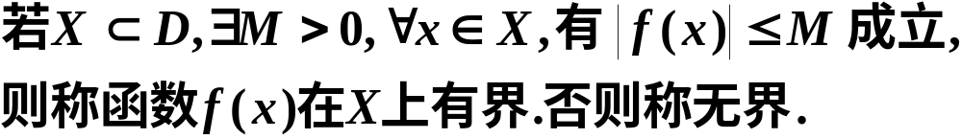

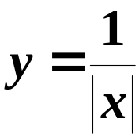


(4) 函数的有界性:

Slide 10





(5) 函数的周期性:
设函数 f(x) 的定义域为D，如果存在一个不为零的数l,使得对于任一 ,有 .且 f(x+l)=f(x)恒成立,则称f(x)为周期函数,l 称为 f(x) 的周期.（通常说周期函数的周期是指其最小正周期）.
y
o
x

Slide 11




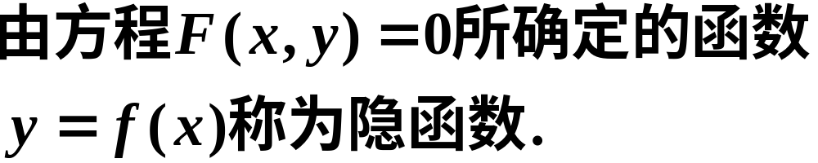
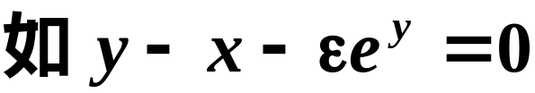
3、反函数
4、隐函数

Slide 12
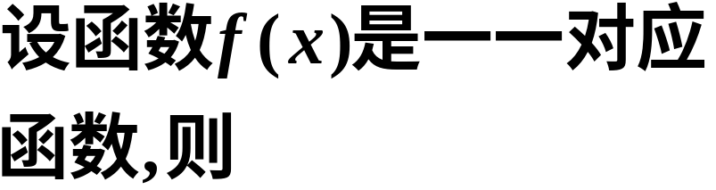


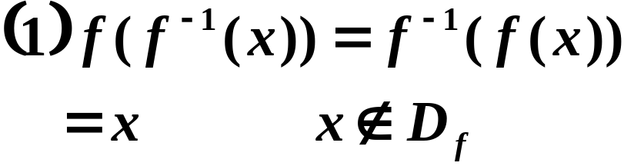


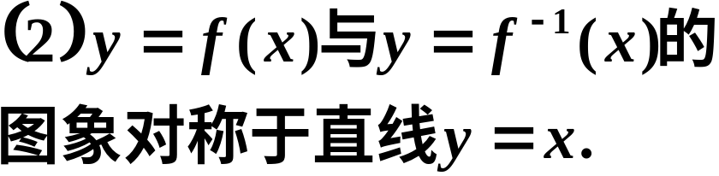


5、反函数与直接函数之间的关系

Slide 13
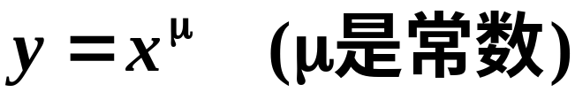
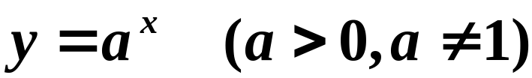










6、基本初等函数
1）幂函数
2）指数函数
3）对数函数
4）三角函数
5）反三角函数

Slide 14
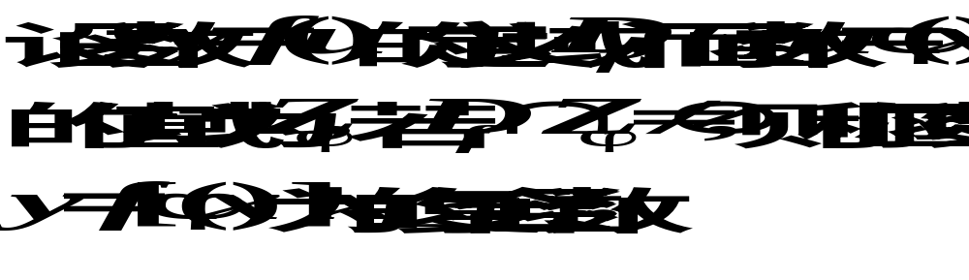
7、复合函数
8、初等函数
由常数和基本初等函数经过有限次四则运算和有限次的函数复合步骤所构成并可用一个式子表示的函数,称为初等函数.

Slide 15
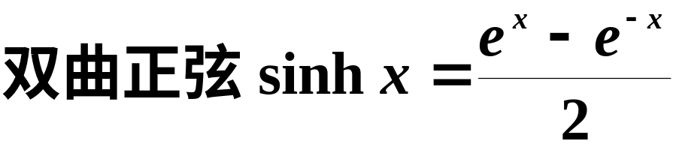
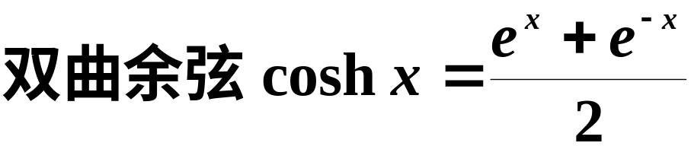
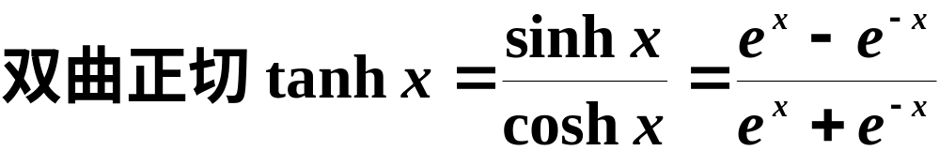
9、双曲函数与反双曲函数
双曲函数常用公式

Slide 16







Slide 17





数列极限
函 数 极 限
无穷大
两者的
关系
无穷小
极限存在的
充要条件
左右极限
无穷小的比较
判定极限
存在的准则
两个重要
极限
等价无穷小
及其性质
无穷小
的性质
唯一性
求极限的常用方法
极限的性质

Slide 18
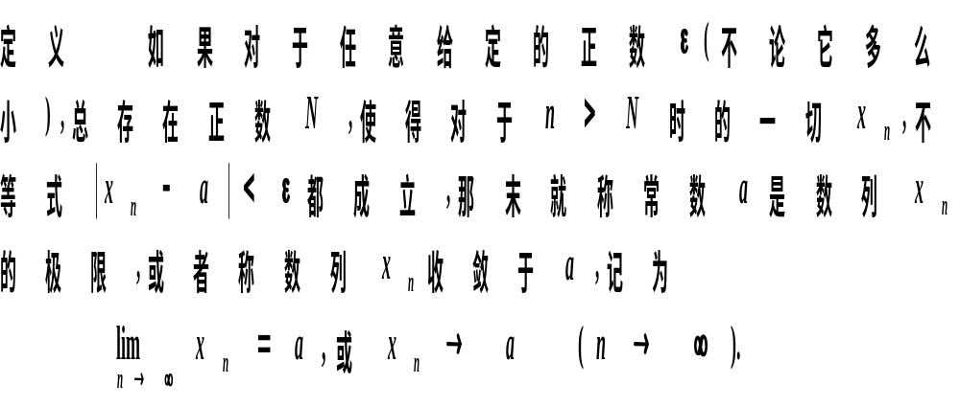

1、极限的定义

Slide 19
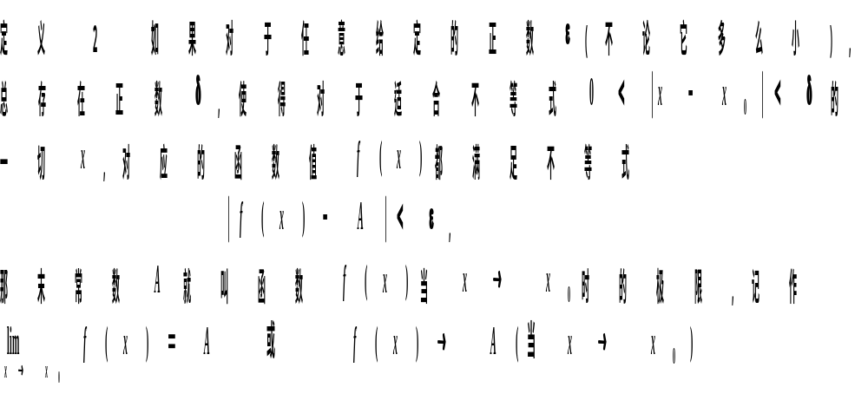

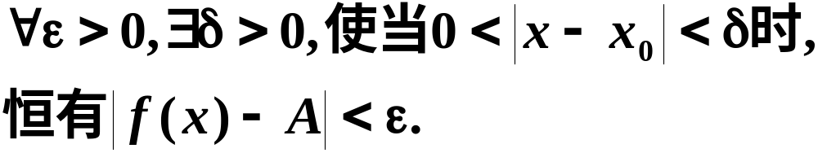

Slide 20
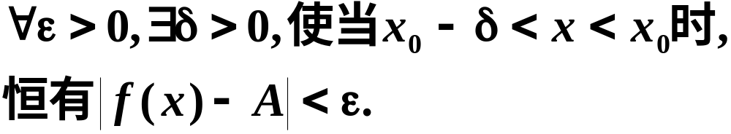
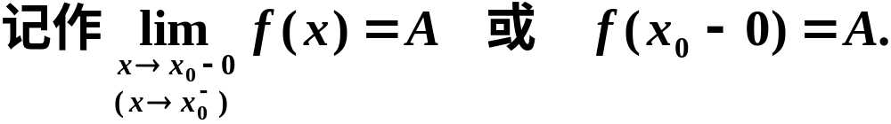
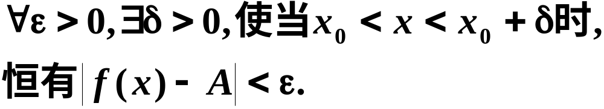
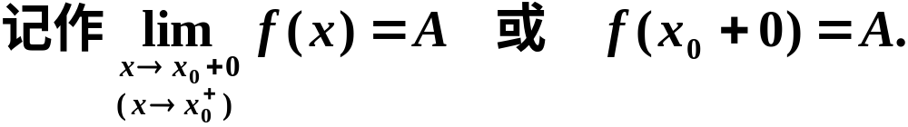
左极限
右极限

Slide 21
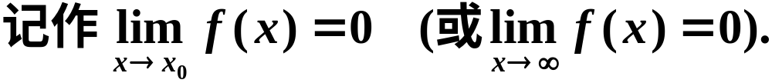
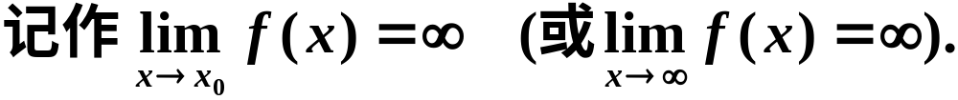
2、无穷小与无穷大
无穷小:
极限为零的变量称为无穷小.
无穷大:
绝对值无限增大的变量称为无穷大.
无穷小与无穷大的关系
在同一过程中,无穷大的倒数为无穷小;恒不为零的无穷小的倒数为无穷大.

Slide 22
无穷小的运算性质
定理1 在同一过程中,有限个无穷小的代数和仍是无穷小.
定理2 有界函数与无穷小的乘积是无穷小.
推论1 在同一过程中,有极限的变量与无穷小的乘积是无穷小.
推论2 常数与无穷小的乘积是无穷小.
推论3 有限个无穷小的乘积也是无穷小.

Slide 23
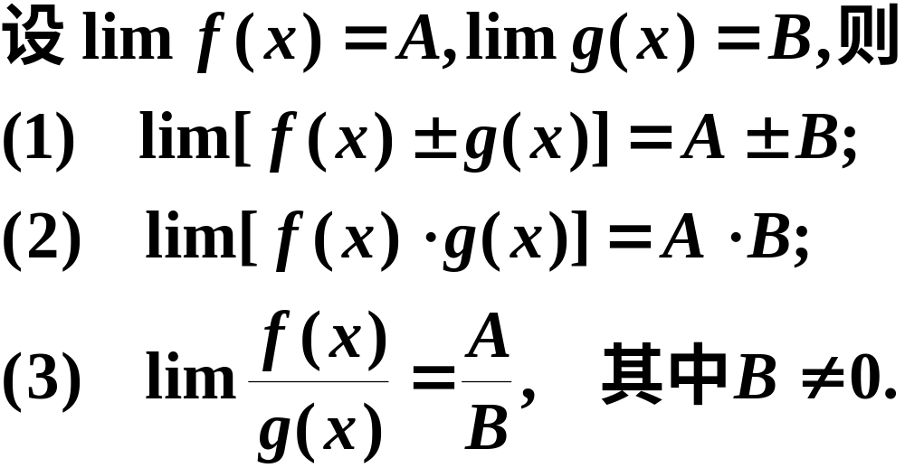
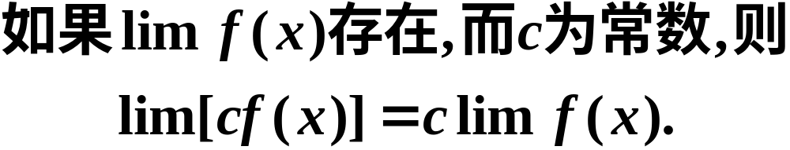
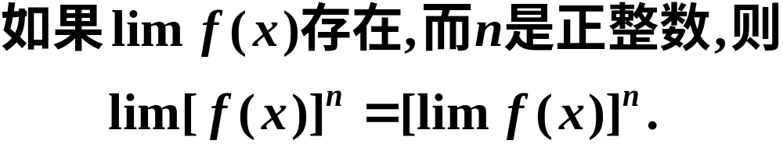
3、极限的性质
定理
推论1
推论2

Slide 24
4、求极限的常用方法
a.多项式与分式函数代入法求极限;
b.消去零因子法求极限;
c.无穷小因子分出法求极限;
d.利用无穷小运算性质求极限;
e.利用左右极限求分段函数极限.

Slide 25
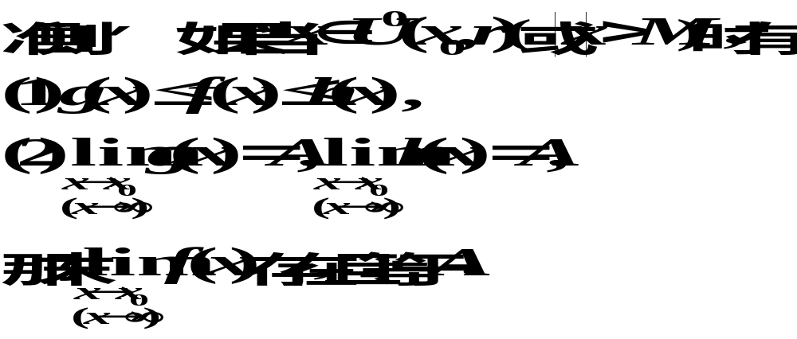
5、判定极限存在的准则
(夹逼准则)

Slide 26
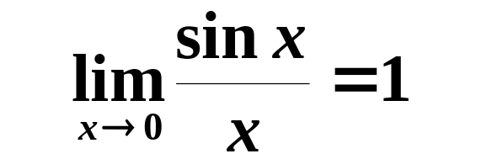
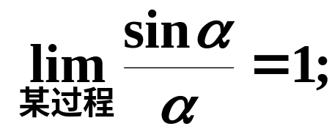
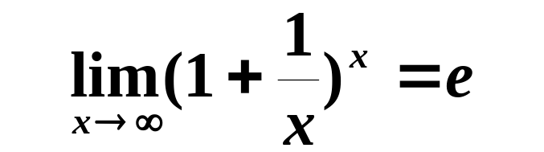
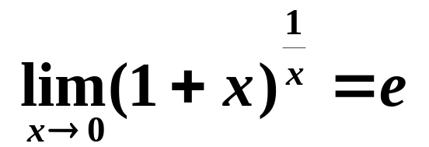
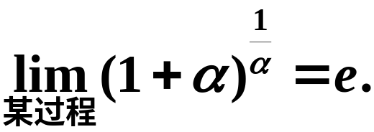
6、两个重要极限
(1)
(2)

Slide 27
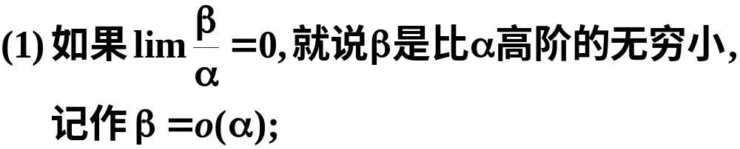
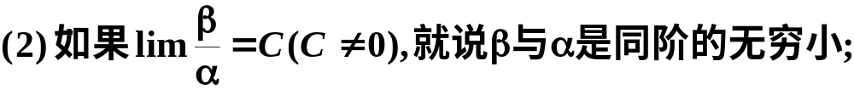
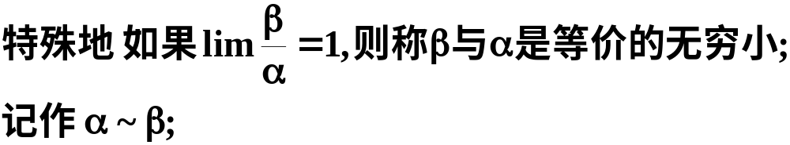
7、无穷小的比较
定义:

Slide 28
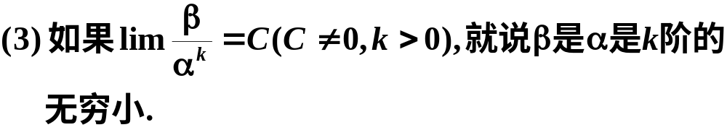
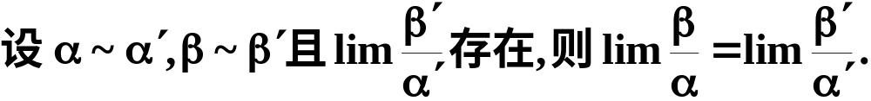
8、等价无穷小的性质
定理(等价无穷小替换定理)
9、极限的唯一性

Slide 29

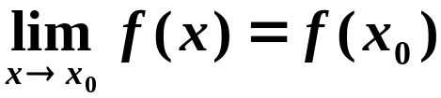
连 续 定 义
间断点定义
振荡间断点
无穷间断点
跳跃间断点
可去间断点
连续的
充要条件
第一类
第二类
左右连续
在区间[a,b]
上连续
连续函数的
运算性质
非初等函数
的连续性
初等函数
的连续性
连续函数
的 性 质

Slide 30
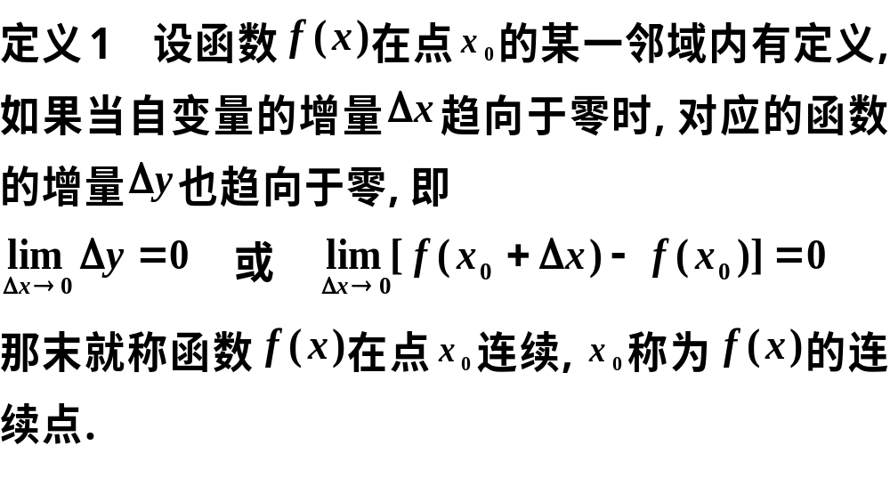
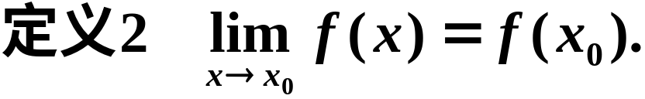
1、连续的定义

Slide 31
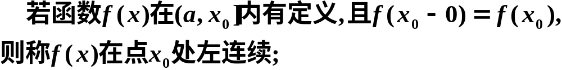
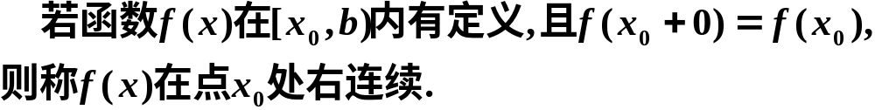
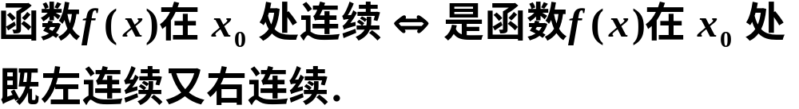
2、单侧连续
3、连续的充要条件
定理

Slide 32

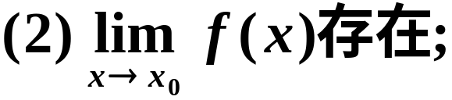


4、间断点的定义

Slide 33


5、间断点的分类
(1) 跳跃间断点
(2)可去间断点

Slide 34

跳跃间断点与可去间断点统称为第一类间断点.
特点:
y
y
第一类间断点
可去型
跳跃型
0
x
0
x

Slide 35

第二类间断点
y
y
第二类间断点
0
x
0
x
无穷型
振荡型

Slide 36


6、闭区间的连续性
7、连续性的运算性质
定理

Slide 37


8、初等函数的连续性
定理1 严格单调的连续函数必有严格单调的连续反函数.
定理2
定理3

Slide 38
定理4 基本初等函数在定义域内是连续的.
定理5 一切初等函数在其定义区间内都是连续的.
定义区间是指包含在定义域内的区间.
9、闭区间上连续函数的性质
定理1(最大值和最小值定理) 在闭区间上连续的函数一定有最大值和最小值.

Slide 39

定理2(有界性定理) 在闭区间上连续的函数一定在该区间上有界.

Slide 40

推论 在闭区间上连续的函数必取得介于最大值M与最小值m之间的任何值.

Slide 41






二、典型例题
例1
解

Slide 42









例2
解
利用函数表示法的无关特性
代入原方程得
代入上式得

Slide 43


解联立方程组

Slide 44







例3
解
将分子、分母同乘以因子(1-x), 则

Slide 45




例4
解
解法讨论

Slide 46








Slide 47





例5
解

Slide 48



例6
解

Slide 49

















Slide 50











例7
证明
讨论:

Slide 51








由零点定理知,
综上,

Slide 52

测 验 题

Slide 53




Slide 54




Slide 55



Slide 56



Slide 57



Slide 58


Slide 59

测验题答案

Slide 60


